Slide 1
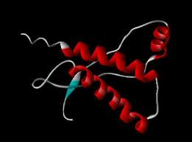
Прионы, ещё одна форма жизни
Подготовила: учитель биологии
МАОУ гимназии Селиванова И.Б

Slide 2
Прио́ны ( prion от protein — «белок» и infection — «инфекция», слово предложено в 1982 году Стенли Прузинером) — особый класс инфекционных агентов, представленных белками с аномальной третичной структурой и не содержащих нуклеиновых кислот.
Прионы не являются живыми организмами, но они могут размножаться, используя функции живых клеток (в этом отношении прионы схожи с вирусами). Прион — это белок с аномальной трёхмерной (третичной) структурой,способный катализировать конформационное превращениегомологичного ему нормального клеточного белка в себе подобный (прион). Как правило, при переходе белка в прионное состояние его α-спирали превращаются в β-слои. Появившиеся в результате такого перехода прионы могут в свою очередь перестраивать новые молекулы белка; таким образом, запускается цепная реакция, в ходе которой образуется огромное количество неправильно свёрнутых молекул. Прионы — единственные известные инфекционные агенты, размножение которых происходит без участия нуклеиновых кислот.

Slide 3
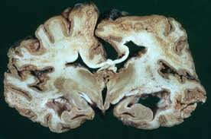
Прионные болезни

Slide 4
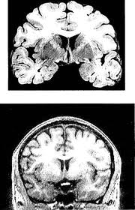
В 1920-х годах Ганс Герхард Крейтцфельдт и Альфонс Мария Якоб исследовали новое неизлечимое заболевание нервной системы человека, главным признаком которого было образование полостей в ткани мозга. Впоследствии эта болезнь была названа их именем.

Slide 5
В 1957 году Карлтон Гайдушек и Винсент Зига описали нейрологический синдром, распространённый у народа форе, живущего в высокогорьях Папуа-Новой Гвинеи. Эта болезнь характеризовалась тремором, атаксией, на ранних стадиях — атетоидными движениями. К этим симптомам впоследствии прибавлялась слабость, деменция, болезнь неизбежно заканчивалась летальным исходом. На языке форе эта болезнь называется «куру», что в переводе означает «дрожь» или «порча»; под этим названием эта болезнь известна и сегодня. Оказалось, что причиной распространения куру был нередкий среди форе ритуальный каннибализм. В ходе религиозных ритуалов они поедали органы убитых родичей. Мозг при этом ели дети, поскольку считалось, что от него у детей «прибавлялось ума». Инкубационный период заболевания может составлять до 50 лет, однако у девушек, особенно подверженных куру, он может составлять всего лишь четыре года или менее. За открытие инфекционного характера болезни куру Карлтон Гайдушек был удостоен Нобелевской премии по физиологии или медицине в 1976 году

Slide 6
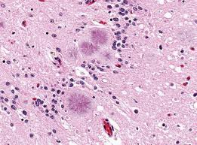
Инфекционная изоформа PrP — PrP^{Sc} — способна превращать нормальный белок PrP^{C} в инфекционную изоформу, изменяя его конформацию (то есть третичную структуру); это, в свою очередь, изменяет взаимодействия PrP с другими белками. Хотя точная пространственная структура PrP^{Sc} неизвестна, установлено, что в ней вместо α-спиралей преобладают β-слои. Такие ненормальные изоформы объединяются в высокоструктурированные амилоидные волокна, которые, скапливаясь, формируют бляшки. Неясно, являются ли эти образования причиной повреждения клеток или всего лишь побочным продуктом патологического процесса

